Slide 1
AI 헬스케어 해커톤 최종 보고서
흉부 X-ray 폐렴 분류
모델을 바꾸기 전에 데이터를 먼저 봐야 했던 이유
김지연 | OZ코딩스쿨 AI 헬스케어 7기

Slide 2
문제 정의
흉부 X-ray 사진을 정상(0) / 폐렴(1)로 분류 · 평가 산식 Accuracy
5,216장
624장
0.9583
train
test
최종 제출 점수
정상 1,341 / 폐렴 3,875
전부 224×224, 검은 띠 포함
정답 없음, 원본 크기 그대로
예측에만 사용 (학습·통계에 쓰면 누수)
Baseline 검증 0.9425에서 출발
624장 중 598장 정답
처음에는 "좋은 모델을 고르는 문제"라고 생각함
실제로는 train과 test의 사진 모양이 다른 것이 핵심이었고, 모델보다 전처리가 점수를 결정했음
2

Slide 3
점수는 원인을 찾은 뒤에 올랐음
제출 점수 흐름 (test 624장 Accuracy)
원인 발견: 검은 띠
0.9567
0.9583
0.9471
0.9215
0.8686
0.8526
EfficientNet-B0
+ 증강
환자 묶음 분할
+ label smoothing
모델 4개 앙상블
+ 비율 보정
검은 띠 제거
모델 1개, 기준 0.5
+ ResNet50
(같은 전처리)
+ DenseNet121
(같은 전처리)
앞의 세 단계는 원인을 모른 채 모델과 앙상블로 올린 점수임. 세 번째의 비율 보정은 test 예측 분포에 의존하는 방식이라 최종 모델에서는 쓰지 않음
3

Slide 4
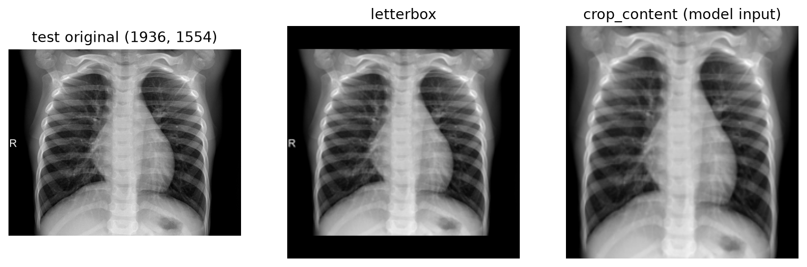
발견 1·2: 사진 형태 차이와 환자 누수
train과 test의 형태가 다름
검증 점수가 부풀려지는 구조
train: 비율을 유지한 채 224×224에 넣고 남는 곳을 검게 채운 형태
test: 원본 크기 그대로 (사진마다 다름)
test도 같은 방식으로 맞춘 뒤 처리함
파일 번호가 환자 순서 → 옆 번호는 같은 환자인 경우가 많음
무작위로 나누면 검증 사진의 94%가 옆 번호를 학습에 둠
연속 10장을 한 묶음으로 보고 묶음 단위 5-fold로 변경
0.9875
→
0.8526
무작위 분할 검증
실제 제출 점수
4

Slide 5
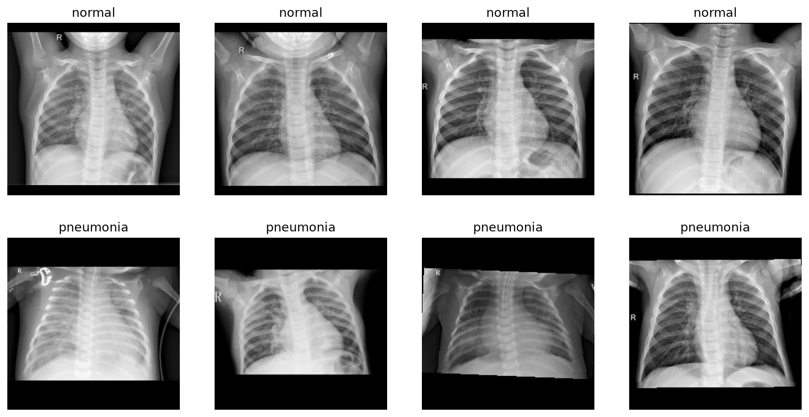
발견 3: 검은 띠가 정답을 알려주고 있었음
폐렴 사진이 가로로 더 길어서 위아래 검은 띠가 더 두꺼움
1.18 vs 1.44
내용 부분의 가로÷세로 (정상 vs 폐렴)
AUC 0.88
이 비율 하나만으로 구분되는 정도
99.5%
비율 1.5 초과 train 사진 중 폐렴
윗줄 정상, 아랫줄 폐렴 (train 원본)
모델이 폐를 보지 않고 띠의 두께만 봐도 train에서는 잘 맞힘. test에는 가로로 긴 정상 사진이 많아서 그대로 틀림
5

Slide 6
전략 선택
발견한 문제마다 하나씩 대응함
문제
선택한 전략
이유
검은 띠 단서
검은 띠를 잘라내고 224×224에 꽉 채움
띠의 두께 정보를 없앰
사진 비율 단서
학습 때 가로세로 비율을 무작위로 흔듦
늘어난 정도로도 맞히지 못하게 함
환자 누수
10장 묶음 단위 5-fold
검증 점수를 믿을 수 있게 함
폐렴이 3배 많음
클래스 가중치
정상을 틀리면 더 큰 벌점
모델 하나의 흔들림
5-fold 평균 + 서로 다른 모델 3개 평균
에포크마다 검증 점수가 크게 변함
판정 기준
0.5 고정, 비율 보정 없음
test를 보고 기준을 정하지 않음
모델: ImageNet 사전학습 EfficientNet-B0, ResNet50, DenseNet121
6

Slide 7
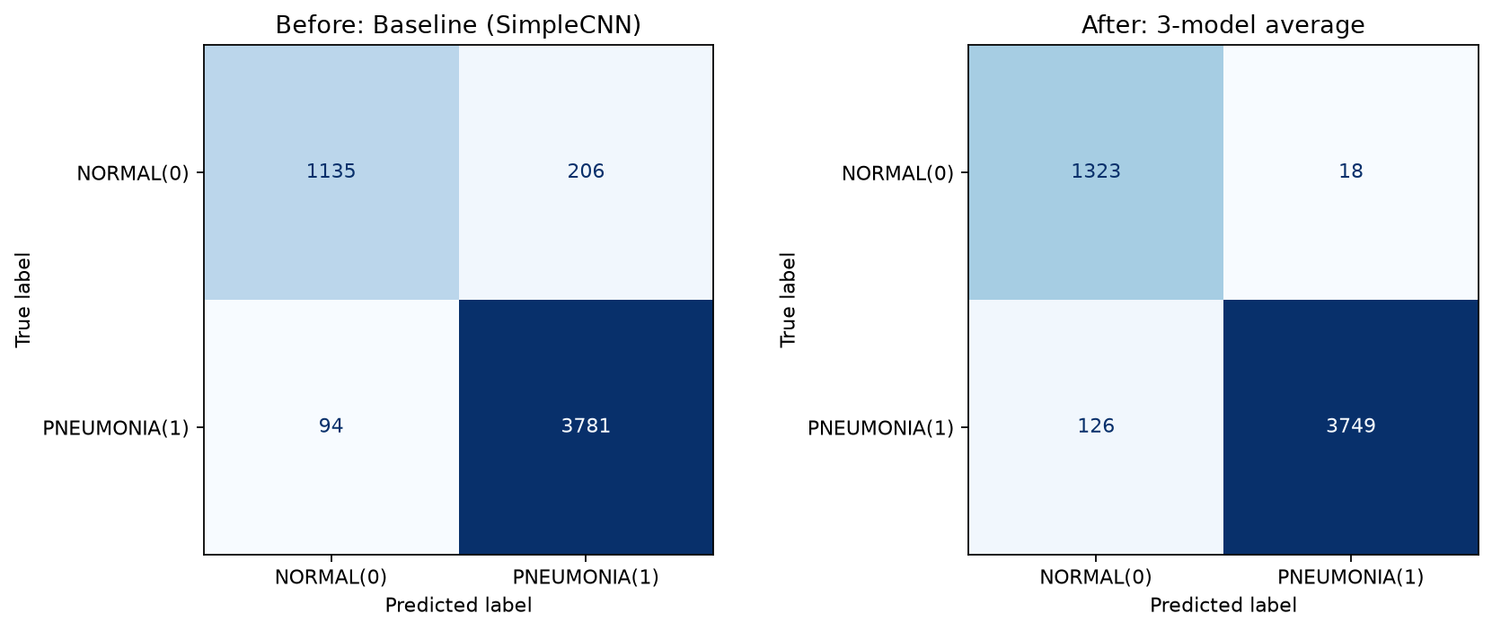
Before vs After: Baseline과 비교
같은 5-fold로 train 5,216장 전체를 검증한 결과
Baseline
최종 모델
검증 정확도
0.9425
0.9724
AUC
0.9819
0.9971
민감도
0.9757
0.9675
특이도
0.8464
0.9866
FP / FN
206 / 94
18 / 126
제출 점수
0.7804
0.9583
가로로 긴 정상 사진의 정확도
Baseline은 정확도가 0.94여도 이 사진은 절반도 못 맞힘 → 폐가 아니라 띠로 판단한다는 증거임.
다만 최종 모델은 폐렴을 놓치는 쪽(FN 126장)이 약점으로 남음
0.457
→
0.952
7

Slide 8
효과가 없었던 시도
검증 점수가 올라도 제출 점수는 오르지 않았음
시도
기대한 근거
제출 결과
판정 기준을 0.5 → 0.3으로 낮춤
검증에서 폐렴을 많이 놓쳐서
0.9487 → 0.9439
흉부 X-ray로 사전학습된 모델
의료 영상으로 배운 모델이 나을 것
평균해도 +1장
폐 영역만 잘라서 학습 (두 모델 평균에 추가)
검증 0.9695 → 0.9770으로 상승
0.9567 → 0.9487
시드만 바꿔 다시 학습
평균하면 안정될 것
624장 예측 동일
띠 단서를 배운 예전 모델과 앙상블
모델이 많을수록 좋을 것
오히려 하락
폐렴 쪽으로 판정을 옮긴 변경(기준 0.3, 폐 영역 자르기)은 두 번 모두 내려감 → 검증만 보고 정하면 안 된다는 신호
8

Slide 9
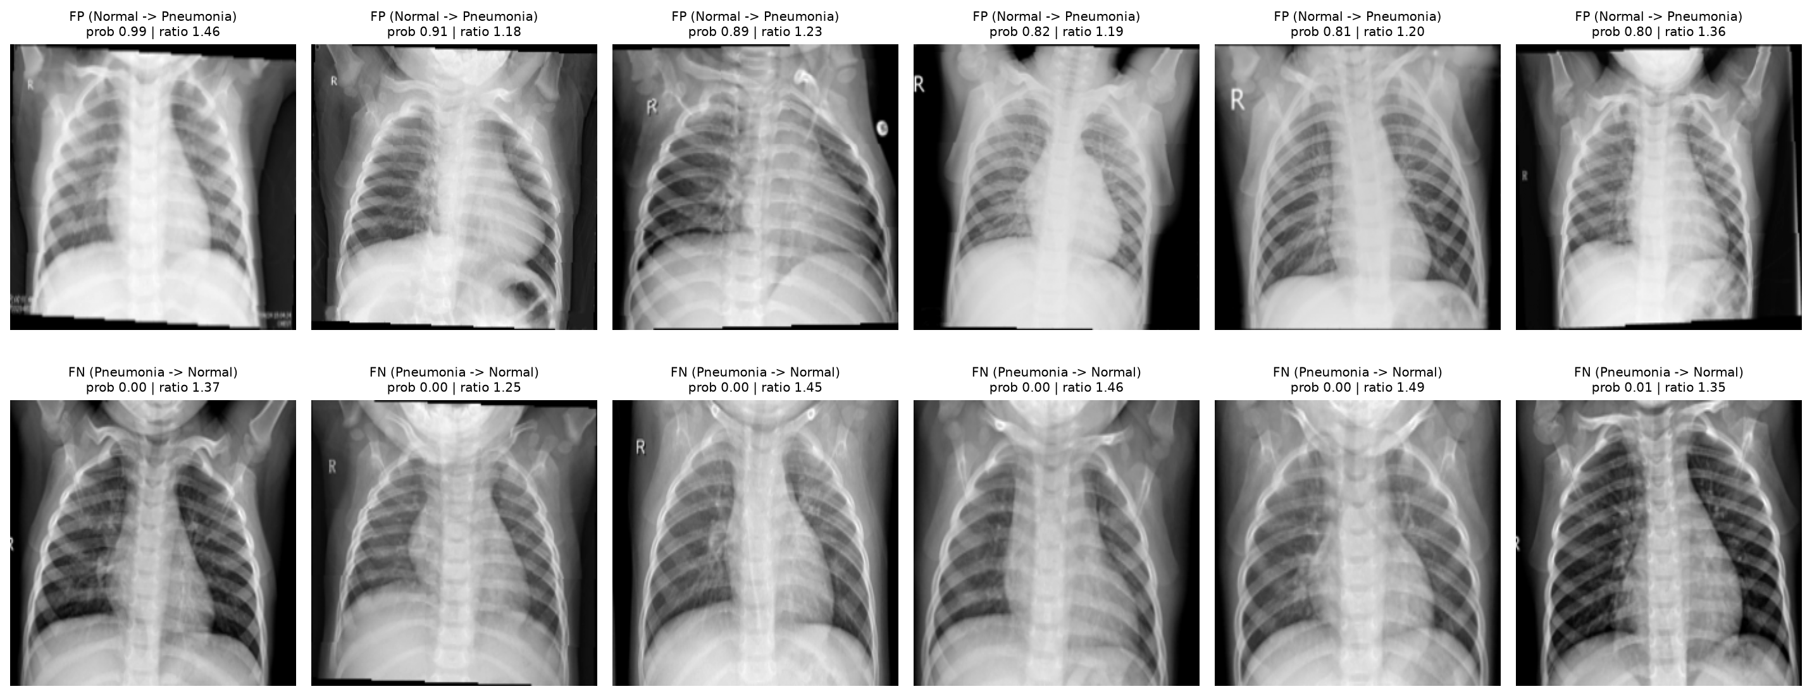
최종 모델이 틀린 사진
검증 5,216장 중 144장 · 윗줄 정상→폐렴, 아랫줄 폐렴→정상 (가장 확신하며 틀린 6장씩)
126 / 144
0.476 vs 0.253
34장
틀린 사진 중 폐렴을 놓친 경우 (88%)
확신도 평균: 맞힌 사진 vs 틀린 사진
확률 0.1 미만으로 확신하며 놓친 폐렴
9

Slide 10
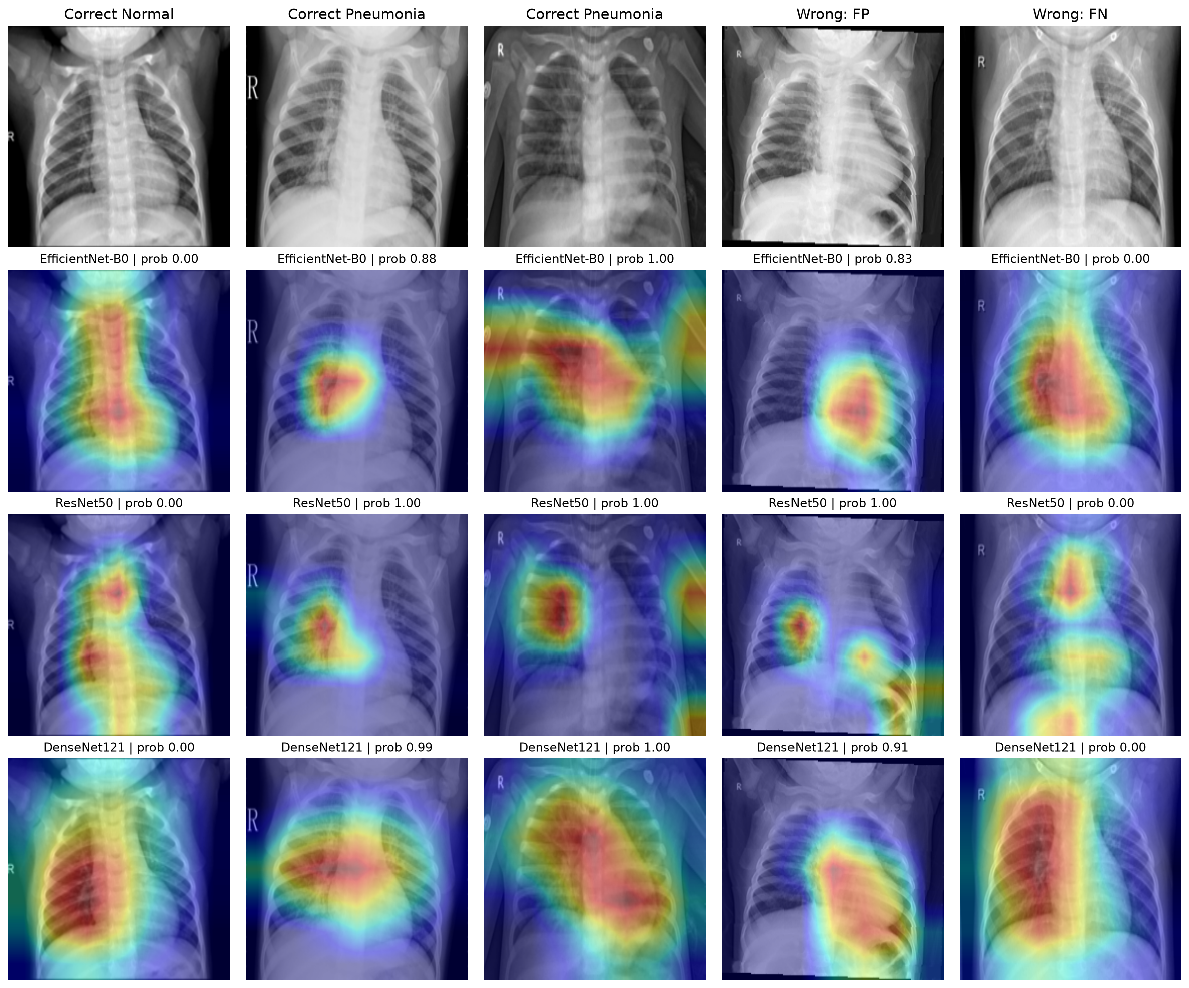
모델 해석: Grad-CAM
학습 때 보지 못한 사진에서 세 모델이 어디를 보는지 비교
86 / 73 / 71%
히트맵 중 가슴 가운데 영역 비중
(위에서부터 세 모델, 면적은 50%)
상관 0.80~0.88
세 모델이 보는 방식이 다름
→ 평균내는 효과가 있는 이유
한계
테두리나 글자를 보지 않는다는 것까지만 확인됨. 폐의 병변을 정확히 본다고는 말할 수 없음
10

Slide 11
서비스 관점: 위험도 3단계
판정 결과 하나가 아니라 Low / Medium / High로 내보냄
위험도
폐렴 확률
실제 정상
실제 폐렴
의미
Low
0.05 미만
1,194
21
우선순위 낮음
105 / 126
놓친 폐렴 중 Medium에 들어가 의사 확인을 거치는 수
Medium
0.05 ~ 0.5
129
105
의사 확인 필요
4.5%
High
0.5 이상
18
3,749
빠른 확인 필요
의사가 볼 Medium
Low에도 폐렴 21장이 남음 → Low는 "정상 확정"이 아니라 "우선순위 낮음"으로 표시해야 함
기준은 폐렴이 74%인 train으로 정함 → 실제 병원 비율에서는 다시 정해야 함
저장 항목: 원본 이미지, Grad-CAM 이미지, 예측 결과, 확률, 위험도, 모델 버전, 예측 시간
11

Slide 12
최종 인사이트
1
모델보다 데이터를 먼저 봐야 함
앙상블로 0.85 → 0.92까지 여러 날, 검은 띠를 찾은 뒤에는 모델 하나로 0.9471
2
높은 검증 점수를 의심해야 함
무작위 분할 0.9875도, Baseline 0.9425도 실제 실력이 아니었음
3
지름길을 확인하는 숫자를 만들어야 함
"가로로 긴 정상 사진의 정확도" 하나로 띠를 보는지 구분함 (0.457 vs 0.952)
4
검증에도 한계가 있음
후반에는 검증이 올라도 제출이 내려감. 반복 제출로 맞추지 않고 멈춤
5
정확도만으로는 의료 모델을 설명할 수 없음
폐렴을 놓치는 쪽으로 틀리므로 위험도 3단계로 내보내야 함
12

Slide 13
한계와 다음에 해볼 것
train과 test의 분포 차이가 끝까지 남음. 정답 없이는 원인을 확인할 수 없었음
Grad-CAM으로 병변을 본다는 것을 확인하지 못함. 병변 위치 라벨이 있는 데이터가 필요함
위험도 기준은 train 비율로 정함. 실제 환자 비율에서 다시 정해야 함
검증 점수가 실제보다 조금 높게 나옴. 검증 정확도가 가장 높은 에포크를 골랐기 때문
검은 띠 말고 검은 모서리 단서도 남아 있을 수 있음. 놓친 폐렴 126장 중 117장이 모서리가 검은 사진
입력 크기를 키우는 실험(320×320)은 해보지 못함
최종 코드 xray_pneumonia.ipynb | 최종 제출 submission.csv (0.9583)

